Slide 1
Program ,,Być jak Ignacy” Mali odkrywcy
,,Mali Odkrywcy” to nazwa grupy dzieci z kl 2-3, które realizują
program ,,Być jak Ignacy- odkryj tajemnice nauki”.
Uczniowie uczestniczyli w lekcjach poświęconych wybitnym Polakom oraz popularyzacja nauki.
Tematyka zajęć oparta była na scenariuszach przysłanych przez Organizatora- Fundacja PGNiG im.Ignacego Łukasiewicza pod honorowym patronatem Ministerstwa Edukacji Narodowej.

Slide 2
Bohaterowie naszych spotkań

Slide 3
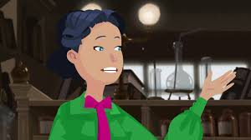
Stanisława Adamowiczowa
Stanisława Adamowicza to pierwsza bohaterka naszych spotkań. Była lekarką, której zależało na tym żeby ludzie rozumieli jak ważne jest zachowanie higieny. Zajmowała się epidemiologią chorób zakaźnych i społecznych. Adamowiczowa chciała, aby wszyscy Polacy mieli lepsze warunki do leczenia i lepszy dostęp do wiedzy o chorobach.

Slide 4
Gazetka nt. Stanisławy Adamowiczowej

Slide 5
Lekcja 1 – choroby i wielkie epidemie.
Mali odkrywcy poznali kilka chorób oraz jakie one sprawiały problemy naszym przodkom. Dowiedzieli się czym jest epidemia? A co to jest pandemia?

Slide 6
Tworzenie gier planszowych o chorobach i lekarzach.

Slide 7
Lekcja 2 – co to jest odporność i dlaczego szczepimy.
Uczestnicy zadania dowiedzieli się czym są szczepionki ? Prezentacja filmu ,,Było sobie życie”, scenka dramowa czy rozsypanka zdaniowa podniosły wiedzę uczniów na temat odporności i znaczenia szczepień.

Slide 9
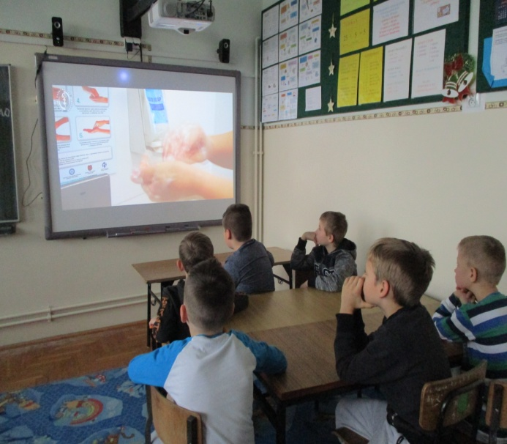
Lekcja 3 - higiena osobista kiedyś i dzisiaj
Obejrzenie filmu ,,Jak prawidłowo myć ręce?”

Slide 10
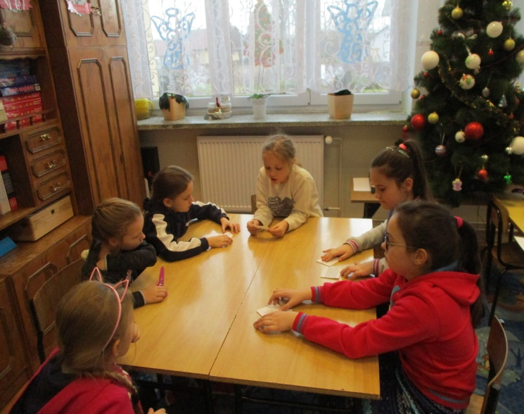
Lekcja 4 – co robić żeby być zdrowym?
Lekcja dzisiejsza była o tym ,że zdrowie to nie tylko choroby. Dzieci rozmawiały o jedzeniu, spaniu, ruchu i dobrych relacjach z rówieśnikami.

